Slide 1
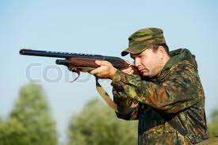
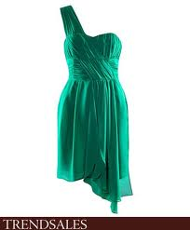
Se min kjole
Tekst og melodi: Gunner Nyborg Jensen
1 af 5
Se min kjole den er grøn som græsset
Alt hvad jeg ejer det er grønt som den
Det er fordi, jeg elsker at det grønne
Og fordi en jæger er min ven.

Slide 2
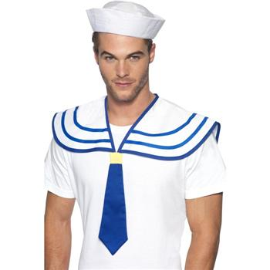
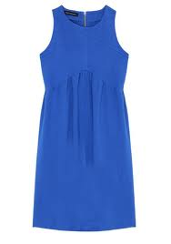
2 af 5
Se min kjole den er blå som havet
alt hvad jeg ejer det er blåt som den
det er fordi, jeg elsker alt det blå
og fordi en sømand er min ven

Slide 3
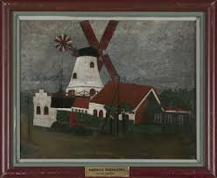
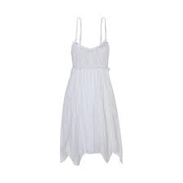
3 af 5
Se min kjole den er hvid som sneen
alt hvad jeg ejer det er hvidt som den
det er fordi, jeg elsker alt det hvide
og fordi en møller er min ven

Slide 4
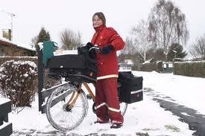
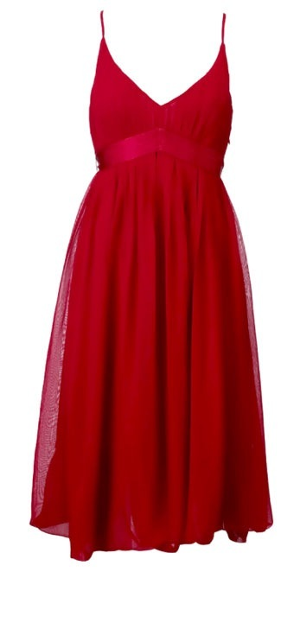
4 af 5
Se min kjole den er rød som rosen
alt hvad jeg ejer det er rødt som den
det er fordi, jeg elsker alt det røde
og fordi et postbud er min ven

Slide 5
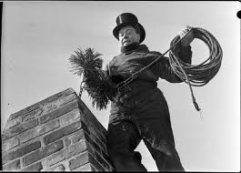
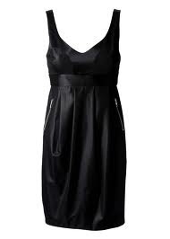
5 af 5
Se min kjole den er sort som kullet
alt hvad jeg ejer det er sort som den
det er fordi, jeg elsker alt det sorte
og en skorstensfejer er min ven

